Slide 1
AI大模型驱动保险数据管理效率升级
信息技术部
2025年3月23日

Slide 2
数据管理组-当前问题
业务侧沟通困境
IT开发难题
综合知识管理混乱
业务人员需求描述模糊，依赖IT梳理逻辑，沟通成本极高，如某需求反复确认耗时3周，严重影响项目进度。业务与IT沟通不畅，需求变更频繁，导致项目周期延长，开发资源浪费严重。
脚本开发缺乏规范，重复造轮子现象普遍，新项目开发需重新编写大量相似代码，开发效率低。脚本维护困难，代码注释不全。开发后系统因整理不佳或人事变迁导致后续二次开发需花费大量时间理解逻辑。
知识分散在个人，A/B岗切换成本较高，需花数周完成接替工作。历史项目经验未沉淀，无法复用。日常工作效率较低。

Slide 3
数据管理组-核心目标
业务自主排查及验证逻辑
通过大模型+知识库，让系统操作人员用自然语言描述问题，模型生成相关的逻辑及操作步骤进行自主验证。
例如：“中介续期追踪统计报表中保费继续率是如何得出的？我想添加一个新的‘续期客户二次转化率’指标，应如何获取数据并实现计算？”
1. 原指标“保费继续率”的逻辑拆解（示例）​
​数据来源：续期保单历史数据（续保成功/失败记录）、客户基础信息（如保单生效日期、保费金额）。
​计算逻辑：统计期内成功续保的保单保费总额 ÷ 应续保保单的保费总额 × 100%。
例如：2023年Q1应续保保费为500万，实际续保450万，则继续率为90%。
​2. 新增指标“续期客户二次转化率”实现步骤
​业务目标：衡量续期客户在完成续保后，进一步购买其他产品或升级服务的比例。
​公式定义：二次转化率 = （续期后购买附加产品或升级服务的客户数 ÷ 当期成功续保客户总数）× 100%
Notes:
其中不清楚的指标可以继续追问，直到解决业务人员所有问题。
优化流程：自然语言答案与IT验证的闭环机制，针对操作人员通过大模型获得的答案可能存在偏差的问题，可设计​“建议性答案+IT强制验证”​的协作流程，确保准确性并减少技术风险。以下为关键环节设计：
分层响应机制：明确答案可信度
高置信度答案​（直接匹配知识库逻辑或历史验证记录）
例如：“保费继续率的计算周期是多久？”
回答：“根据2023版统计规则，保费继续率按季度计算，周期为保单到期日后90天内“
​低置信度答案​（涉及复杂逻辑或跨系统操作）
例如：“如何修改续期率计算公式中的权重？”
​系统响应​（可信度：低）：“建议调整公式中的渠道权重系数（当前默认值：直销渠道0.7，中介渠道0.3）。”

Slide 4
数据管理组-核心目标
规范化流程降本增效
通过规范化流程，降低IT开发与维护成本，提高脚本开发效率和质量，减少重复开发和维护工作。 建立统一的脚本开发规范和项目流程规范，提高团队协作效率，提升整体数据管理水平。
1、需求阶段：用AI降低沟通成本，精准转化需求。
2、开发阶段：AI辅助代码标准化与质量管控。
2.1、​代码规范实时检查与修正。
2.2、​复杂逻辑自动补全与解释。
3、测试与运维：AI驱动的自动化验证与修复。
3.1、​测试用例生成与数据异常检测。
3.2、​日志分析与故障自愈。
4、​知识管理：构建智能化的企业知识中枢。
4.1、智能问答与知识检索。
4.2、自动化文档更新与血缘分析。
Notes:
利用 AI，穷举式获取需求，在需求提出阶段之前明确 核心目标 , 精确将目标转化为需求，面对复杂系统时，大语言模型更能得心应手，最终将需求转换成可运行的系统。
研发阶段时
代码规范化与质量保障
1、智能代码审查体系：结合AST抽象语法树分析和机器学习模型（如CodeBERT），可构建上下文感知的代码规范检测系统，
一些规范，我也可以直接通过询问AI模型获取。
2、实时编码辅助：基于Transformer的代码生成模型（如Codex、AlphaCode）可提供：上下文感知的代码补全（准确率提升40%），提高开发效率。（Cursor）
但这里比较重要的是，我认为较好的模型会使用本地已有的函数，而不会去创建新函数。（这是我自认为的）
提前生成测试案例，甚至可以测试先行，结合一些代码领域的模型（cladue3.5、3.7）提前构建测试模块。
通过异常日志高效率定位问题。
最后就是构建企业知识中枢，就像查百度，但和百度有天差地别
1、百度无法训练、依赖搜索词、上下文篇幅有限。
2、大模型可以训练，无需专业性词定位问题、可以结合上下文感知。
（join 和关联）

Slide 5
数据管理组-实现方案
方案 | 实现方式 | 成本费用 | 优点 | 缺点
自建 | 1、配置高性能GPU服务器 2、部署 DeepSeek-R1、llama、Qwen 等大语言模型 3、搭建本地知识库 Maxkb、dify | 20万起 | 1、数据信息安全 2、问答速度快，不受限于任何第三方平台 3、基于公司内数据进行训练并使用 | 1、首先于部署的大模型，单个模型领域单一 2、现阶段模型升级困难，不确定迭代升级可能 3、初期投入成本高，运维成本高
三方平台 | 1、文本类AI：通义千问、智谱清言 2、文档类AI：AIPPT、轻竹办公 3、图片类AI：豆包、文心一言 | 通义千问：https://tongyi.aliyun.com/qianwen/ 智谱清言：https://chatglm.cn/ AIPPT：https://aippt.com/ 豆包：https://www.doubao.com/ 文心一言：https://yiyan.baidu.com/X1 个人使用，免费 接口调用，按需收费 | 1、可根据不同大模型专长使用不同AI 2、日常使用量不高情况下价格较低 | 1、不能用于公司内部数据训练

Slide 6
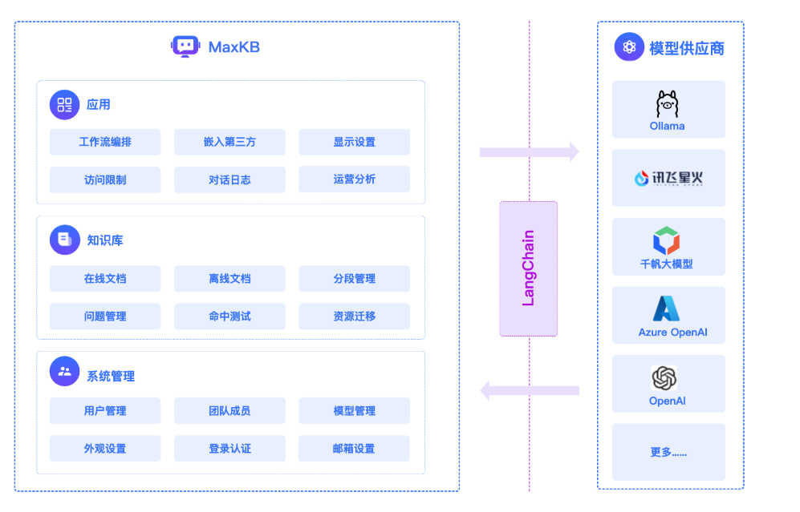
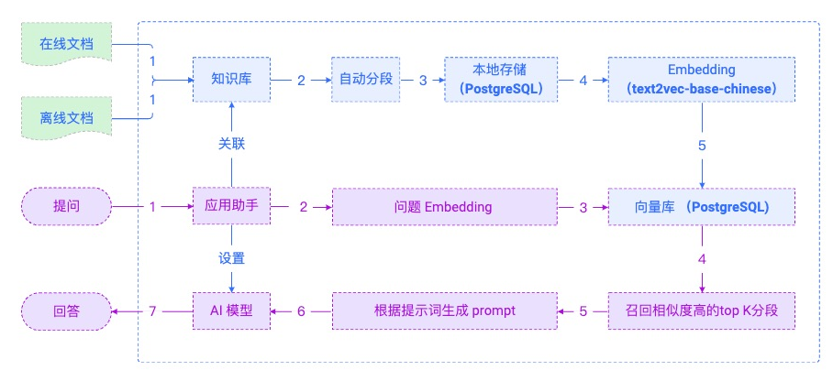
数据管理组-应用落地
飞致云 MaxKB 基于 LLM (大语言模型) 和 RAG（检索增强生成） 知识库 (开源可商用）限制应用数量
整体架构
实现原理
Notes:
需要建立在大模型基础上
把 模型、供应商、知识库 比作 app应用、应用商城、手机
Ollama 相当于应用商店，里面有各种各样的应用模型，比如 deepseek、qwen（通义前问），因为模型是黑盒的，我们没有能力基于模型进行调整，只能在模型之上构建知识库，将我们的这是存储到知识库中，通过不同的知识库去访问AI模型

Slide 7
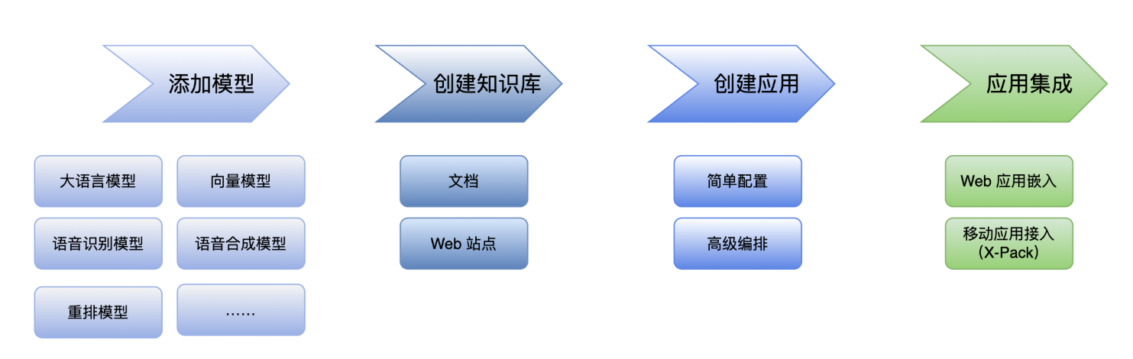
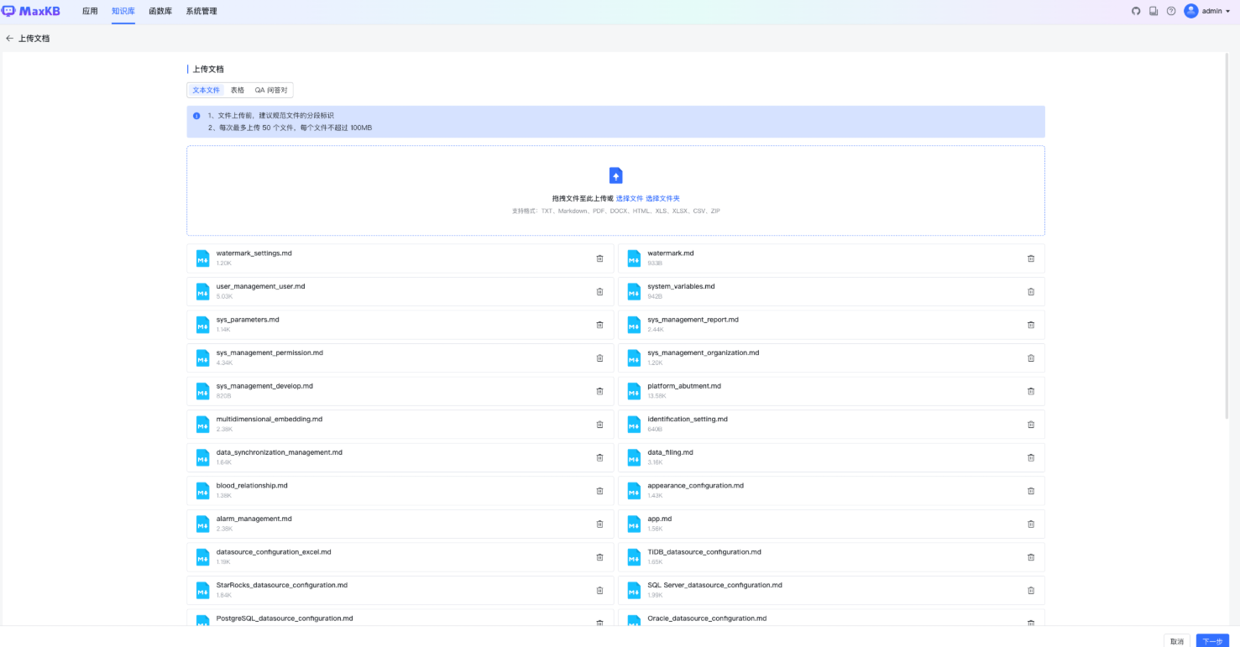
数据管理组-应用落地
操作流程
上传文档形成知识库

Slide 8
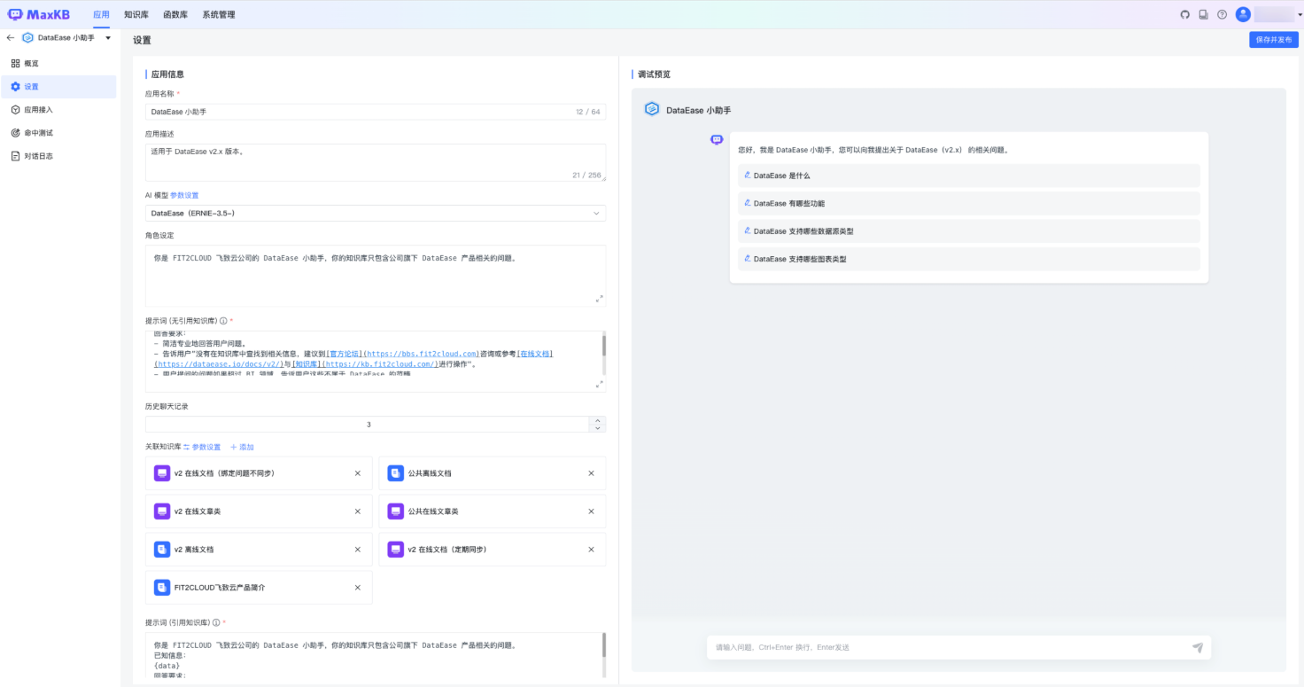
数据管理组-应用落地
生成应用，通过接口对接，实现扩展能力

Slide 9
数据管理组-实现方案-本地
企业部署配置计数器：https://tools.thinkinai.xyz/#/server-calculator
参考：DeepSeek-R1-Distill-Llama-70B
F16 70×10^9 ×2(字节) = 140×10^9 ≈ 140GB (推理 + 10%-20%) ≈ 160G
推荐 英伟达 TeslaL20 显卡 48G，单价 25k 至 28k， 5张大约 150k左右
Notes:
把大模型跑起来，

Slide 10

谢谢观看！

